Slide 1


02
Decision Tree (Örnek 2)
Dr. Öğr. Üyesi Fatih BAL | Kırklareli Üniversitesi | Yazılım Mühendisliği Bölümü | Derin Öğrenme | 2025

Slide 2
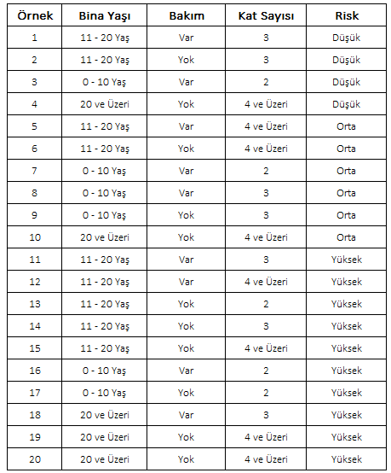

Slide 3
I. AŞAMA

Slide 4
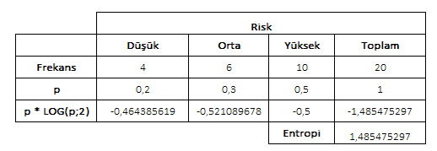
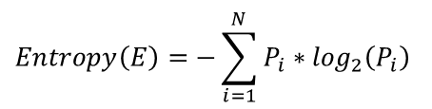
Bina Risk Durumunun Entropisi
P(Düşük) = 4 / 20 = 0,2
$$Entropy\left(E\right)=−\sum_{i=1}^{N}{P_{i}∗\log_{2}\left(P_{i}\right)}$$
P(Orta) = 6 / 20 = 0,3
P(Yüksek) = 10 / 20 = 0,5
$$Entropy\left(\text{BinaRiskDurumu}\right)=−\left(0.2∗\log_{2}\left(0.2\right)+0.3∗\log_{2}\left(0.3\right)+0.5∗\log_{2}\left(0.5\right)\right)$$
$Entropy\left(\text{BinaRiskDurumu}\right)=$ 1,485475297

Slide 5
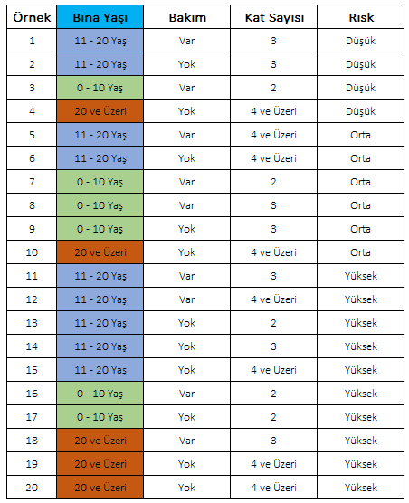
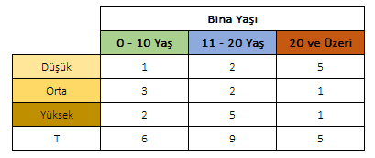
Bir A özniteliğinin Bina Risk Durumu veri setindeki Entropisi?
Kat Sayısının, Bina Risk Durumu veri setindeki Entropisi
Bina Bakım durumunun, Bina Risk Durumu veri setindeki Entropisi
Bina Yaşının, Bina Risk Durumu veri setindeki Entropisi
Bina Yaşı özniteliğinin, Bina Risk Durumu veri setindeki Entropisi
$$Entropy\left(BinaYaşı\right)=−\left({Entropy}_{0−10Yas}+{Entropy}_{11−20Yas}+{Entropy}_{20veÜzeri}\right)$$

Slide 6
Bir A özniteliğinin Bina Risk Durumu veri setindeki Entropisi?
Kat Sayısının, Bina Risk Durumu veri setindeki Entropisi
Bina Bakım durumunun, Bina Risk Durumu veri setindeki Entropisi
Bina Yaşının, Bina Risk Durumu veri setindeki Entropisi
Bina Yaşı özniteliğinin, Bina Risk Durumu veri setindeki Entropisi
P(Düşük) = 1 / 6 = 0,1667
P(Orta) = 3 / 6 = 0,5
P(Yüksek) = 2 / 6 = 0,3333
${Entropy}_{0−10Yas}=\left(0.1667∗\log_{2}\left(0.1667\right)+0.5∗\log_{2}\left(0.5\right)+0.3333∗\log_{2}\left(0.3333\right)\right)$ = 1.4591

Slide 7
Bir A özniteliğinin Bina Risk Durumu veri setindeki Entropisi?
Kat Sayısının, Bina Risk Durumu veri setindeki Entropisi
Bina Bakım durumunun, Bina Risk Durumu veri setindeki Entropisi
Bina Yaşının, Bina Risk Durumu veri setindeki Entropisi
Bina Yaşı özniteliğinin, Bina Risk Durumu veri setindeki Entropisi
P(Düşük) = 2 / 9 = 0,2222
P(Orta) = 2 / 9 = 0,2222
P(Yüksek) = 5 / 9 = 0,5555
${Entropy}_{10−20Yas}=\left(0.2222∗\log_{2}\left(0.2222\right)+0.2222∗\log_{2}\left(0.22222\right)+0.5555∗\log_{2}\left(0.5555\right)\right)$ = 1.4355

Slide 8
Bir A özniteliğinin Bina Risk Durumu veri setindeki Entropisi?
Kat Sayısının, Bina Risk Durumu veri setindeki Entropisi
Bina Bakım durumunun, Bina Risk Durumu veri setindeki Entropisi
Bina Yaşının, Bina Risk Durumu veri setindeki Entropisi
Bina Yaşı özniteliğinin, Bina Risk Durumu veri setindeki Entropisi
P(Düşük) = 3 / 5 = 0,6
P(Orta) = 1 / 5 = 0,2
P(Yüksek) = 1 / 5 = 0,2
3 olacak.
Yanlış yazmışım ☺
${Entropy}_{20YasÜzeri}=\left(0.6∗\log_{2}\left(0.6\right)+0.2∗\log_{2}\left(0.2\right)+0.2∗\log_{2}\left(0.2\right)\right)$ = 1.3710

Slide 9




Bir A özniteliğinin Bina Risk Durumu veri setindeki Entropisi?
Kat Sayısının, Bina Risk Durumu veri setindeki Entropisi
Bina Bakım durumunun, Bina Risk Durumu veri setindeki Entropisi
Bina Yaşının, Bina Risk Durumu veri setindeki Entropisi
Bina Yaşı özniteliğinin, Bina Risk Durumu veri setindeki Entropisi
$${Entropy}_{0−10Yas}=1.4591$$
$${Entropy}_{11−20Yas}=1.4355$$
$${Entropy}_{20veÜzeri}=1.3710$$
$$Entropy\left(BinaYaşı\right)=−\left({Entropy}_{0−10Yas}+{Entropy}_{11−20Yas}+{Entropy}_{20veÜzeri}\right)$$
$$Entropy\left(BinaYaşı\right)=−\left({\frac{6}{20}∗Entropy}_{0−10Yas}+\frac{9}{20}{Entropy}_{11−20Yas}+{\frac{5}{20}Entropy}_{20veÜzeri}\right)$$
$$Entropy\left(BinaYaşı\right)=1.4265$$
$Bilgi Kazancı \left(BinaYaşı\right)=1.4855−1.4265$=0.0590

Slide 10
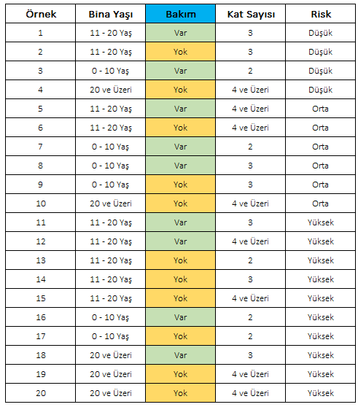
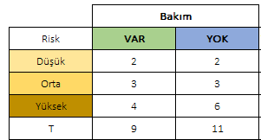
Bir A özniteliğinin Bina Risk Durumu veri setindeki Entropisi?
Kat Sayısının, Bina Risk Durumu veri setindeki Entropisi
Bina Bakım durumunun, Bina Risk Durumu veri setindeki Entropisi
Bina Yaşının, Bina Risk Durumu veri setindeki Entropisi
BAKIM özniteliğinin, Bina Risk Durumu veri setindeki Entropisi
$$Entropy\left(Bakım\right)=−\left({Entropy}_{VAR}+{Entropy}_{YOK}\right)$$

Slide 11
Bir A özniteliğinin Bina Risk Durumu veri setindeki Entropisi?
Kat Sayısının, Bina Risk Durumu veri setindeki Entropisi
Bina Bakım durumunun, Bina Risk Durumu veri setindeki Entropisi
Bina Yaşının, Bina Risk Durumu veri setindeki Entropisi
BAKIM özniteliğinin, Bina Risk Durumu veri setindeki Entropisi
P(Düşük) = 2 / 9 = 0,22
P(Orta) = 3 / 9 = 0,33
P(Yüksek) = 4 / 9 = 0,44
${Entropy}_{VAR}=\left(0.22∗\log_{2}\left(0.22\right)+0.33∗\log_{2}\left(0.33\right)+0.44∗\log_{2}\left(0.44\right)\right)$ = 1.5305

Slide 12
Bir A özniteliğinin Bina Risk Durumu veri setindeki Entropisi?
Kat Sayısının, Bina Risk Durumu veri setindeki Entropisi
Bina Bakım durumunun, Bina Risk Durumu veri setindeki Entropisi
Bina Yaşının, Bina Risk Durumu veri setindeki Entropisi
BAKIM özniteliğinin, Bina Risk Durumu veri setindeki Entropisi
P(Düşük) = 2 / 11 = 0,18
P(Orta) = 3 / 11 = 0,27
P(Yüksek) = 6 / 11 = 0,55
${Entropy}_{YOK}=\left(0.18∗\log_{2}\left(0.18\right)+0.27∗\log_{2}\left(0.27\right)+0.55∗\log_{2}\left(0.55\right)\right)$ = 1.4354

Slide 13



Bir A özniteliğinin Bina Risk Durumu veri setindeki Entropisi?
Kat Sayısının, Bina Risk Durumu veri setindeki Entropisi
Bina Bakım durumunun, Bina Risk Durumu veri setindeki Entropisi
Bina Yaşının, Bina Risk Durumu veri setindeki Entropisi
BAKIM özniteliğinin, Bina Risk Durumu veri setindeki Entropisi
$${Entropy}_{VAR}=1.5305$$
$${Entropy}_{YOK}=1.4354$$
$$Entropy\left(Bakım\right)=−\left({Entropy}_{VAR}+{Entropy}_{YOK}\right)$$
$$Entropy\left(Bakım\right)=−\left({\frac{9}{20}∗Entropy}_{VAR}+\frac{11}{20}{Entropy}_{YOK}\right)$$
$$Entropy\left(Bakım\right)=1.4782$$
$Bilgi Kazancı \left(Bakım\right)=1.4855−1.4782$=0.0073

Slide 14

Bir A özniteliğinin Bina Risk Durumu veri setindeki Entropisi?
Kat Sayısının, Bina Risk Durumu veri setindeki Entropisi
Bina Bakım durumunun, Bina Risk Durumu veri setindeki Entropisi
Bina Yaşının, Bina Risk Durumu veri setindeki Entropisi
Bina Yaşı özniteliğinin, Bina Risk Durumu veri setindeki Entropisi
$Bilgi Kazancı \left(BinaYaşı\right)$= 0.0590
$Bilgi Kazancı \left(Bakım\right)=$0.0073
$Bilgi Kazancı \left(KatSayısı\right)=$ 0.0357

Slide 15
Bina Yaşı
0-10 yaş
11-20 yaş
20 yaş ve üzeri

Slide 16
II. AŞAMA

Slide 17
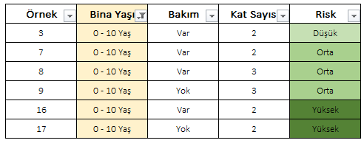
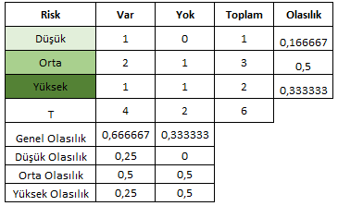
BİNA YAŞI özniteliğinin Bina Risk Durumu veri setindeki Entropisi?
0-10 YAŞ, Bina Risk Durumu veri setindeki Entropisi
11-20 YAŞ durumunun, Bina Risk Durumu veri setindeki Entropisi
20 ve ÜZERİ, Bina Risk Durumu veri setindeki Entropisi
${Entropy}_{0_10Yas}=\left(0.1666∗\log_{2}\left(0.1666\right)+0.55∗\log_{2}\left(0.55\right)+0.33∗\log_{2}\left(0.33\right)\right)$ = 1.4591

Slide 18
BİNA YAŞI özniteliğinin Bina Risk Durumu veri setindeki Entropisi?
0-10 YAŞ, Bina Risk Durumu veri setindeki Entropisi
11-20 YAŞ durumunun, Bina Risk Durumu veri setindeki Entropisi
20 ve ÜZERİ, Bina Risk Durumu veri setindeki Entropisi
$$Entropy\left(Bakım\right)=−\left({Entropy}_{VAR}+{Entropy}_{YOK}\right)$$
${Entropy}_{0_10YasVAR}=\left(0.25∗\log_{2}\left(0.25\right)+0.50∗\log_{2}\left(0.50\right)+0.25∗\log_{2}\left(0.25\right)\right)$ = 1.5
${Entropy}_{0_10YasYOK}=\left(0∗\log_{2}\left(0\right)+0.50∗\log_{2}\left(0.50\right)+0.50∗\log_{2}\left(0.50\right)\right)$ = 0.3333
$$Entropy\left(Bakım\right)=1.3333$$
$$BilgiKazancı\left(Bakım\right)=0.1258$$

Slide 19
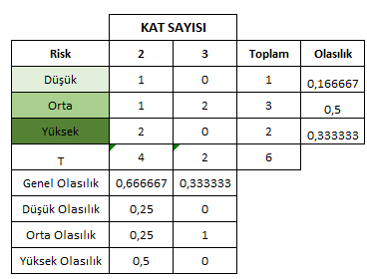
BİNA YAŞI özniteliğinin Bina Risk Durumu veri setindeki Entropisi?
0-10 YAŞ, Bina Risk Durumu veri setindeki Entropisi
11-20 YAŞ durumunun, Bina Risk Durumu veri setindeki Entropisi
20 ve ÜZERİ, Bina Risk Durumu veri setindeki Entropisi
$$BilgiKazancı\left(KatSayısı\right)=0.4591$$

Slide 20
BİNA YAŞI özniteliğinin Bina Risk Durumu veri setindeki Entropisi?
$$BilgiKazancı\left(Bakım\right)=0.1258$$
$$BilgiKazancı\left(KatSayısı\right)=0.4591$$
Bina Yaşı
0-10 yaş
11-20 yaş
20 yaş ve üzeri
Kat Sayısı

Slide 21
Bina Yaşı
0-10 Yaş
11-20 Yaş
20 ve Üzeri
Kat Sayısı
Kat Sayısı
Bakım
2 Kat
3 Kat
2 Kat
3 Kat
4 ve üzeri
VAR
YOK
Orta
Yüksek
Düşük
Orta
Yüksek
Yüksek
Bakım
Düşük
Yüksek

Slide 22
Ders Sonu!
Ödevinizi göndermeyi unutmayınız!
Dr. Öğr. Üyesi Fatih BAL | Kırklareli Üniversitesi | Yazılım Mühendisliği Bölümü | Derin Öğrenme | 2025

